Slide 1
Weather sensor fault detection in meteorological mast
Franco Piergallini Guida, Universidad de Palermo
Notes:
Hola, mi nombre es Franco Piergallini Guida. Soy investigador en la facultad de ingeniería de la Universidad de Palermo. En esta presentación los voy a introducir en una investigación titulada weather sensor fault detection in meterological mast

Slide 2
Agenda
Meteorological masts
Failures in the sensor components
Fault detection
Conclusion & Future works
Notes:
En la agenda propuesta para esta presentación, vamos a comenzar
definiendo que es un torre meteorologica, cuales son sus componentes principales y su configuracion estandard.
continuamos con los tipos de fallas que identificamos y podemos encontrar en los sensores junto con sus formatos y el proceso de analisis de sus datos.
Por ultimo, presentamos el método propuesto para la detección de anomalias en los sensores y finalizamos con las conclusiones y trabajos futuros.

Slide 3
Meteorological mast

Slide 4
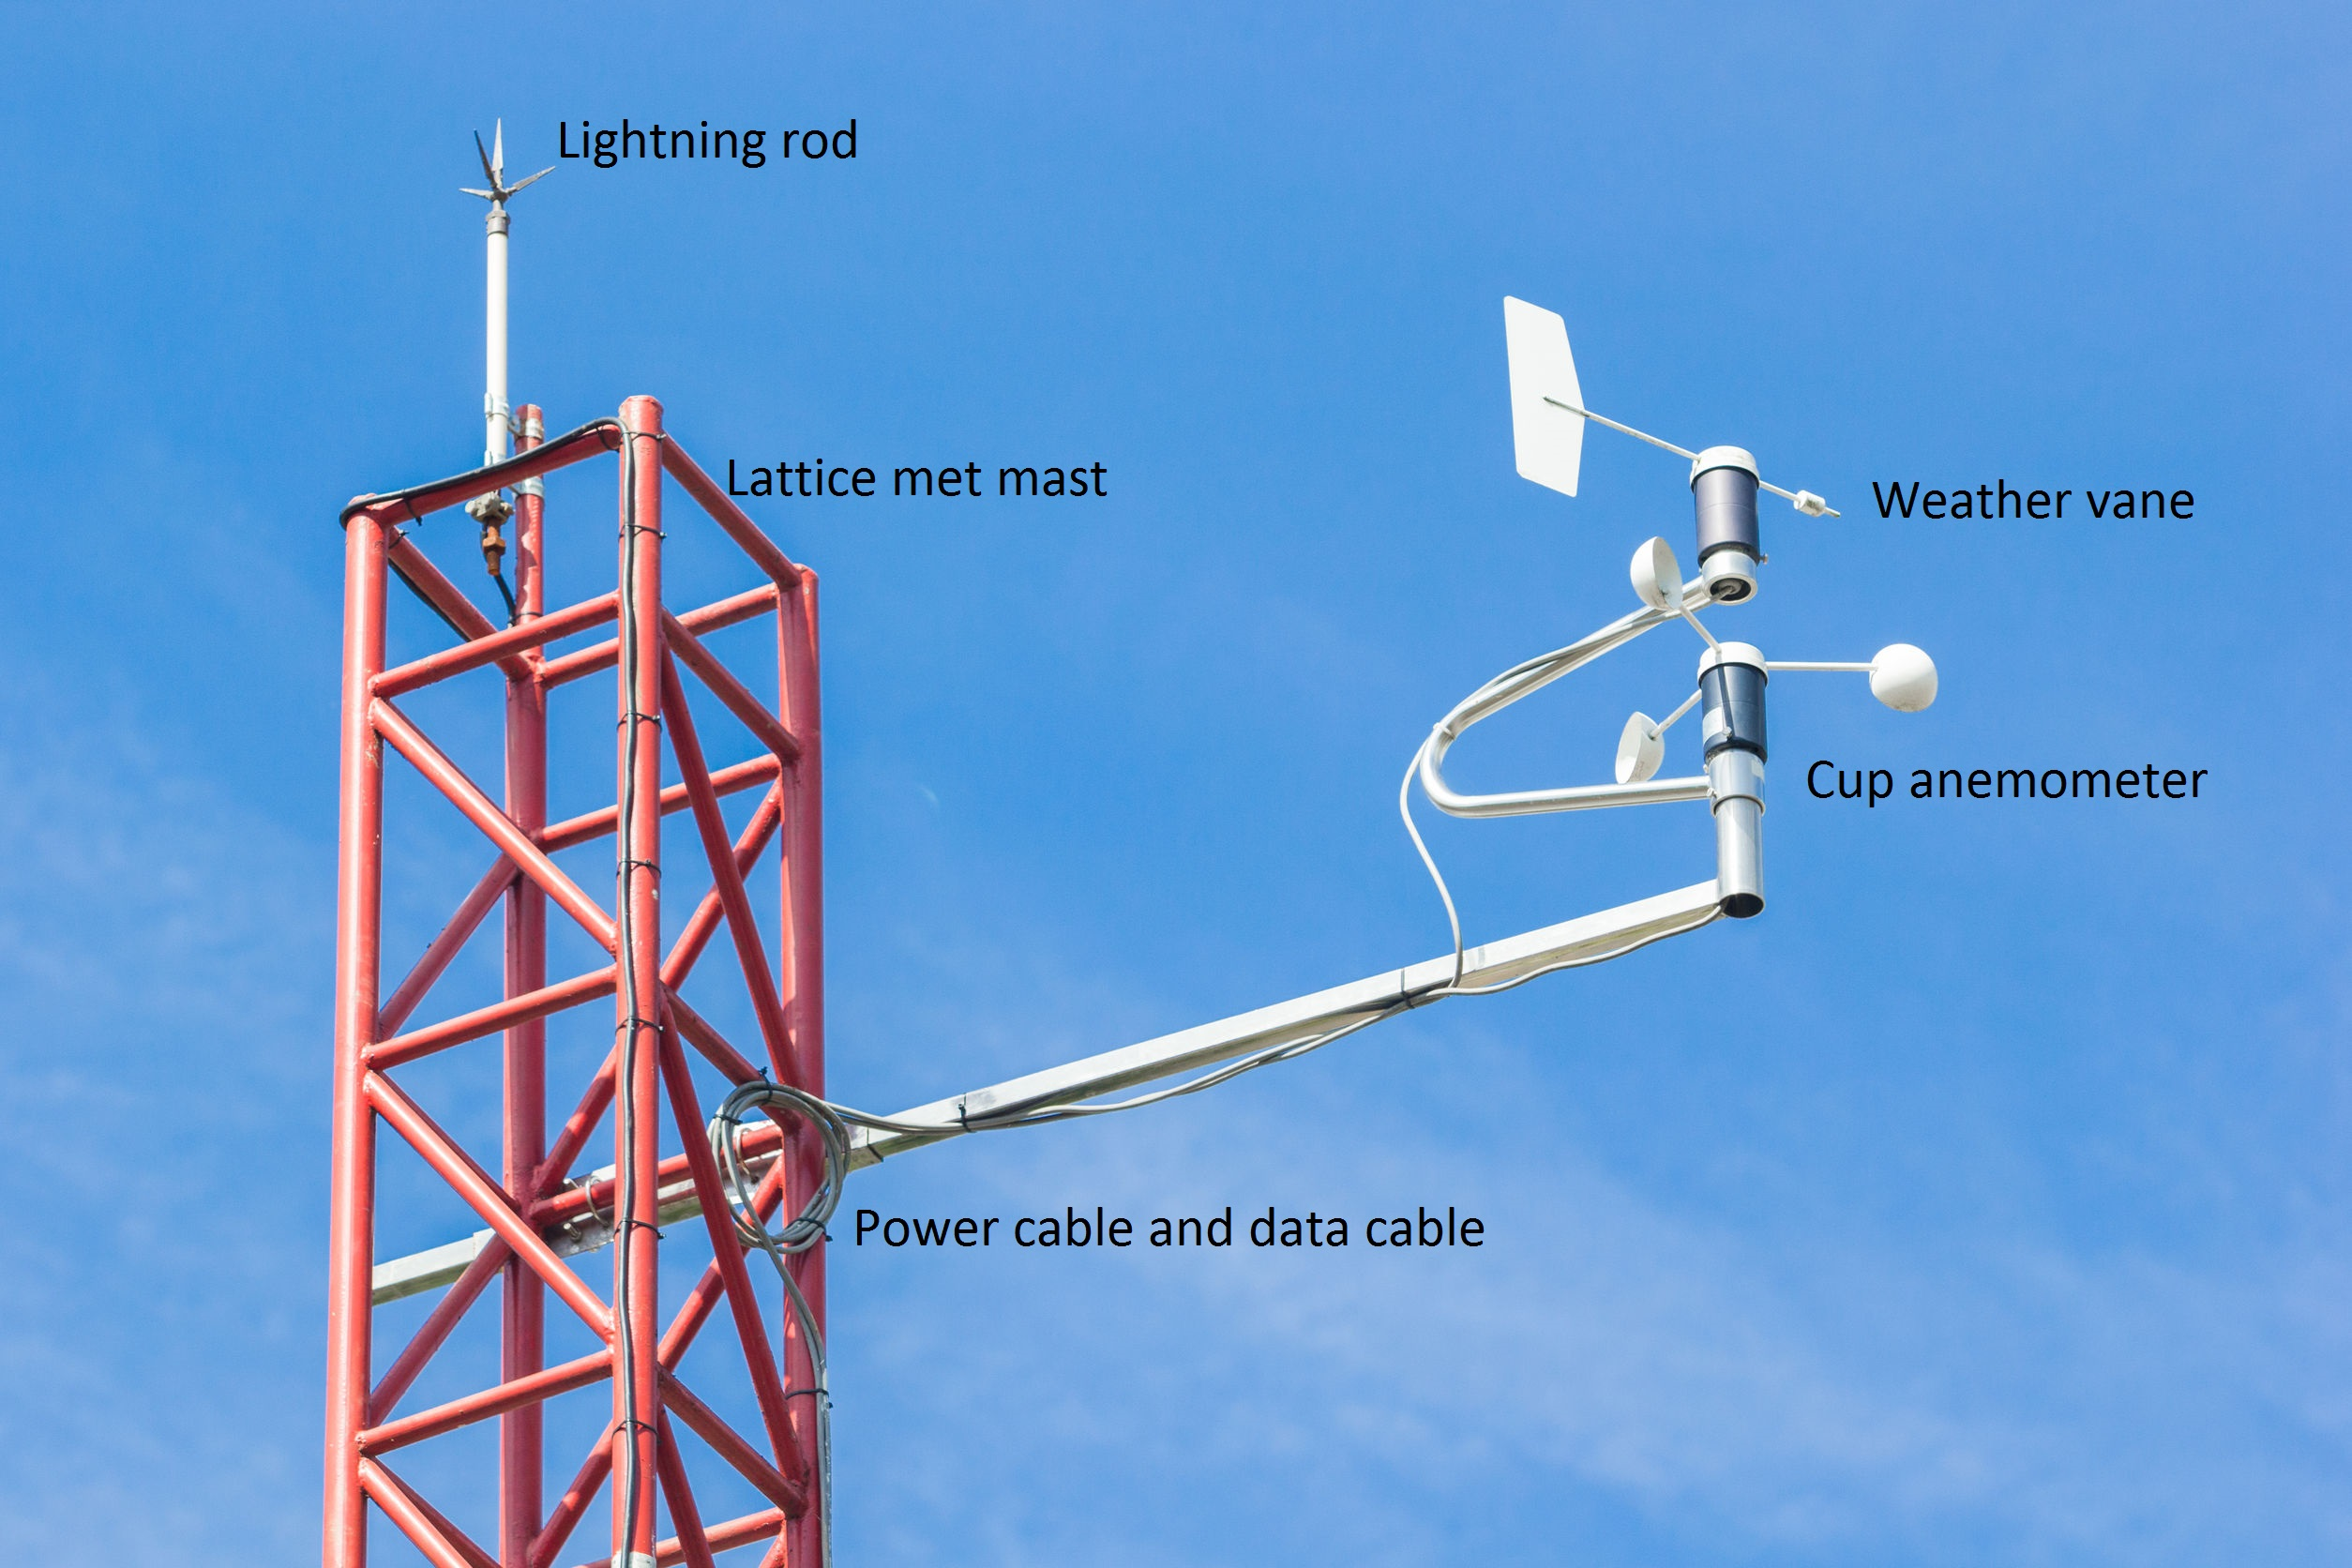
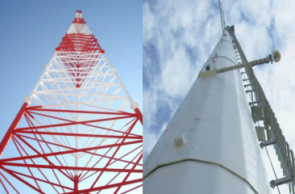
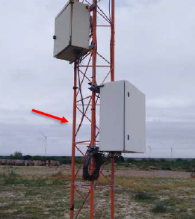
Meteorological mast
Notes:
Las torres meteorologicas son estructuras de acero donde los componentes de medicion son situados.
Un gran problema en los sistemas de energía eólica y torres meteorológicas es el costo alto de operación y mantenimiento debido a su difícil acceso, a menudo en áreas remotas.
Es por eso que el monitoreo contínuo del estado de sus sensores, mediante algoritmos de detección de fallas automáticas, puede mejorar la confiabilidad y reducir costos de mantenimiento al detectar fallas antes de que lleguen a una etapa catastrófica y tambien eliminar mantenimiento programado innecesario.

Slide 5
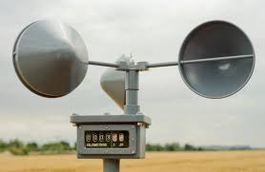
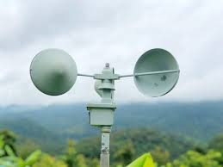
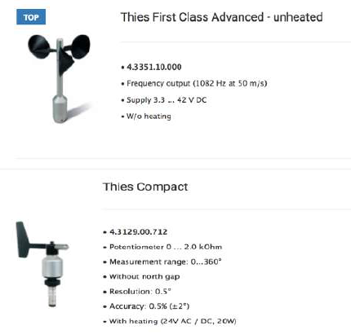
Anemometers
3 horizontal arms where at each
end a hemispherical cup is mounted.
Notes:
Una torre meteorologica tiene varios componentes entre ellos los anemometros, que son un dispositivo para medir la velocidad del viento. Esta compuesto por tres brazos horizontales en los cuales se encuentra una copa semiesferica al final de ellos.

Slide 6
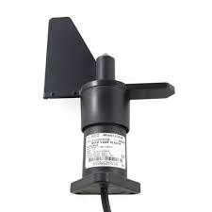
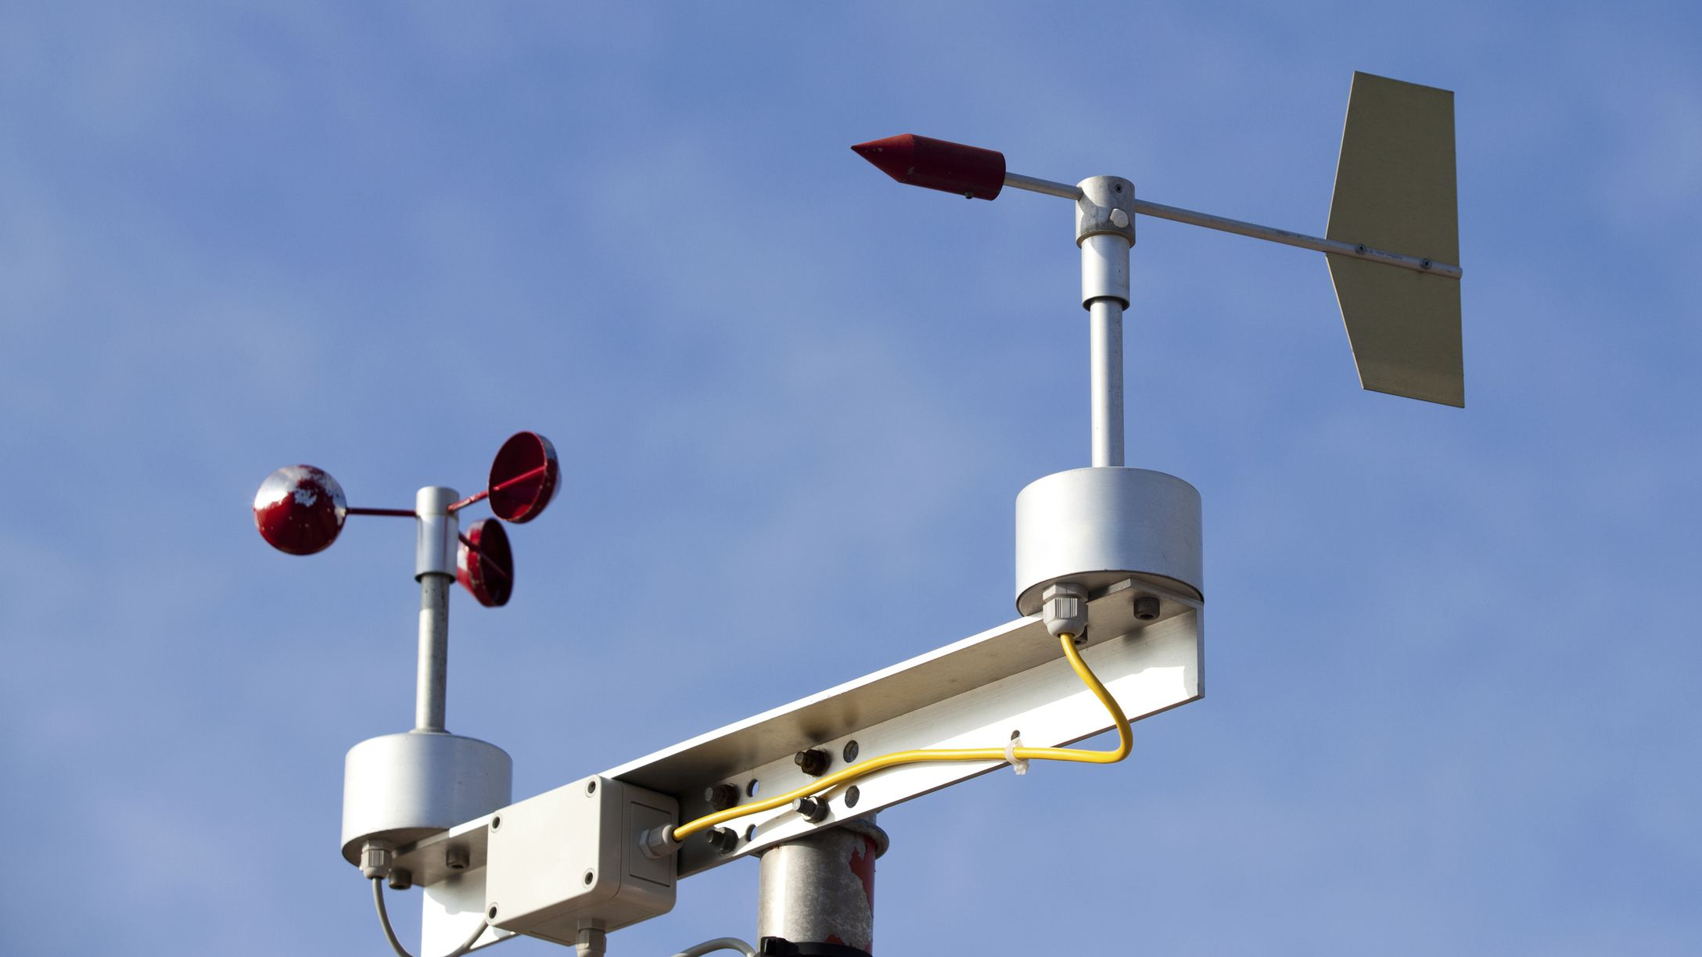
Wind vane
Notes:
Y tambien veletas. estas girangira bajo la influencia del viento marcando un angulo en relacion al norte verdadero.

Slide 7
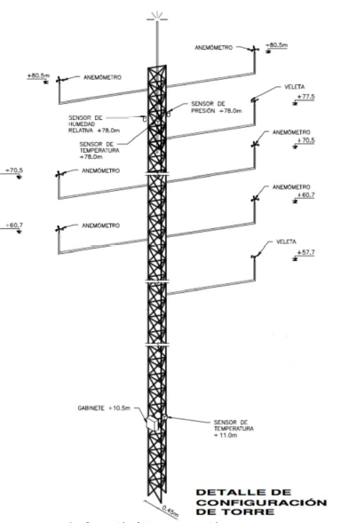
Meteorological mast
Standard configuration
6 anemometers (placed at three heights)
2 vanes (both at the same heights)
1 data logger (SCADA)
Notes:
Usualmente, una torre meteorologica está compuesta por 6 anemometros, situados de a pares a diferentes alturas para tener redundancia en las medidas, dos veletas situadas a la misma altura y un data logger que registra las mediciones de los sensores y almacena estos datos con una frecuencia de muestreo definida. En nuestro caso se almacenan las mediciones de los sensores cada 10 minutos

Slide 8
Failures in the sensor components

Slide 9

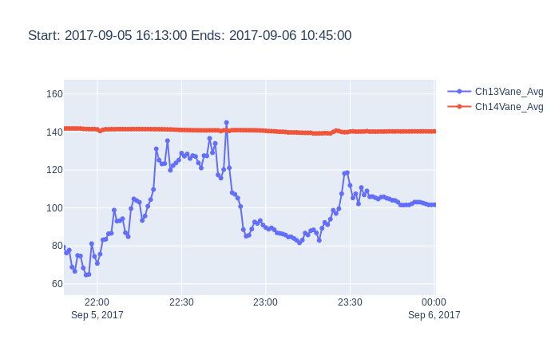
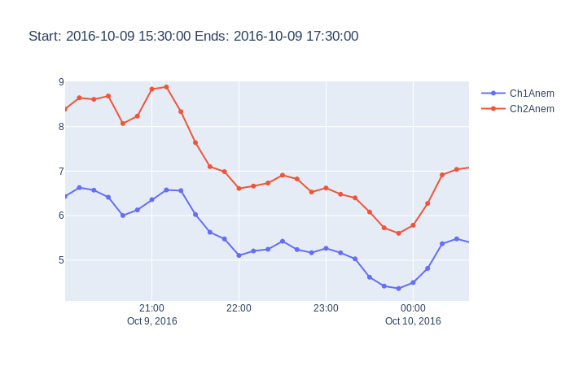
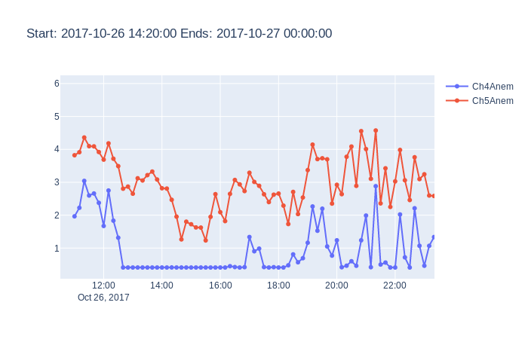
Failure in the sensor components
Calibration faults
Mechanical faults
Connection faults
Notes:
En estos sensores, encontramos principalmente 3 fallas caracteristicas. Fallas mecánicas, fallas de conexión y fallas de calibración.
Las fallas mecanicas, en una veleta de viento corresponden a una rotura en la cola o la cabeza del instrumento, usualmente producidos por rayos o tormentas de granizo. También, se puede dar un bloqueo de la veleta provocando una dirección fija del viento poco realista durante un largo periodo de tiempo. En el caso de los anemometros, rayos y tormentas de granizo pueden romper las cucharas, provocando medidas tanto mayores como menores al valor real, dependiendo del tipo de rotura. Tambien se puede dar un bloqueo que dificulte la rotación de las
copas, estos se manifiestan en determinadas condiciones de viento, por ejemplo cuando la velocidad es baja.
Las fallas de conexión se deben a conectores defectuosos en los sensores, los cables y el data logger. Estos provocan una medida inestable que puede durar un largo periodo de tiempo y se reflejan como valores intermitentes o pueden pasar en medio de la frecuencia de muestreo haciendo a la desviación estandar mas grande de lo habitual.
Las fallas de calibración son debido a una mal configuarcion del data logger, puede ocurrir cuando es inicializado o cuando se reemplaza un sensor por uno nuevo con una configuracion distinta al anterior y se olvida actualizar esto en el data logger. Estas fallas son facilmente reconocibles en los datos, ya que sus mediciones tienen un desplazamiento constante comparado con los sensores bien configurados.

Slide 10
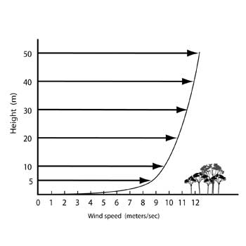
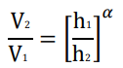
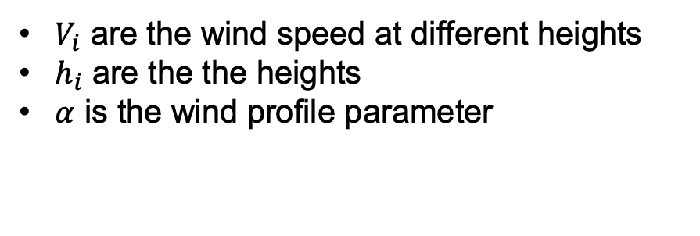
Wind vertical profile
$V_{i}$ are the wind speed at different heights
$h_{i}$ are the the heights
$α$ is the wind profile parameter
Notes:
Una de las premisas en las cuales se basa nuestro analisis es sobre el perfil vertical del viento.
La velocidad del viento varía con la altura y depende fundamentalmente de la naturaleza del terreno sobre el cual se desplazan las masas de aire.
Donde V₁ < V₂ representan las velocidades del viento a las alturas h₁ < h₂, respectivamente. El exponente 𝛼 caracteriza al terreno, pudiendo variar entre 0.08 (superficies lisas como hielos, lagunas, etcétera) y 0.40 (sobre terrenos muy accidentados).

Slide 11
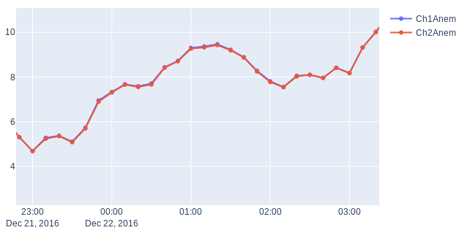
Time series
Timestamp | Ch1 (m/s) | Ch2 (m/s)
2016-12-21 23:00 | 4.3 | 4.3
2016-12-21 23:10 | 5.1 | 5.1
2016-12-21 23:20 | 5.2 | 5.2
2016-12-21 23:30 | 5.0 | 5.0
Notes:
Una serie temporal es una suceción de datos medidos en determinados momentos y ordenados cronologicamente. En nuestro caso, el data logger nos presenta los datos de esta forma guardando las medidas de los sensores con una frecuencia de muestreo de 10 minutos.
En la imagen podemos ver algunas medidas de dos anemometros sin anomalías a lo largo de 4 horas, y en la tabla de la derecha como sería el formato de estos datos.

Slide 12
Fault detection

Slide 13
Time serie comparison
$m_{t}^{j}$is the measurment of the sensor j at the time t
$M_{t,ω}^{i}$ is the measurment vector defined as $M_{t,ω}^{i}=[m_{t−ω}^{i},m_{t−ω+1}^{i},…,m_{t}^{i}]$
Wind speed ratio: m_{t}^{j} ∣ m_{t}^{i}
Wind speed Pearson correlation: C_{t,w}^{i,j} = ρ( m_{t,w}^{i} ∣ m_{t,w}^{j} )
Wind direction Differences : m_{t}^{j} - m_{t}^{i}
Notes:
Las anomalias son patrones en los datos que no se ajustan al correcto comportamiento de los sensores. Con el fin de detectar estas anomalias, computamos una serie de operaciones sobre los datos.
El ratio de la velocidad del viento es calculado para los anemometros, las parejas de esetos sensores situados a la misma altura, teoricamente, deberian tener un ratio muy cercano a 1.
La correlacion de pearson para la velocidad de viento es calculada para una ventana de tiempo w, esto quiere decir que para cada medida t de un sensor, se toma un vector con los w valores anteriores a t, lo mismo para el sensor con el cual se va a hacer esta comparacion.
Por ultimo, la diferencia entre las direcciones de vientos se computa para los valores sinusales de las medidas en grados de las veletas.
Por lo tanto, como vimos en el ejemplo de mastil meterologico donde tiene 6 anemometros, cada uno de ellos va a tener 5 ratios distintos correspondiente a la comparacion con los restantes. Lo mismo para la correlacion pearson.

Slide 14
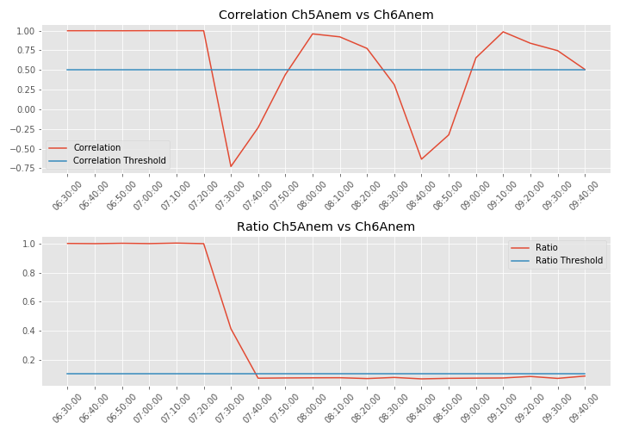
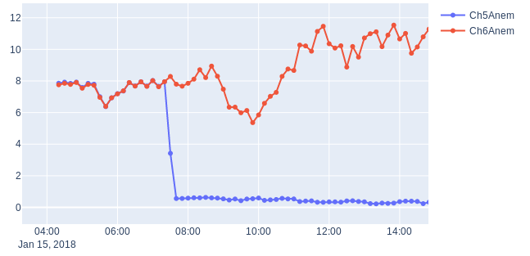
Flagging - parameter tuning
Notes:
Cada una de las variables computadas para cada sensor son marcadas como posible valor anomalo con una bandera si sobrepasan un umbral definido para cada una de ellas.

Slide 15
Fault detection logic
Timestamp | Ch1 | Ch2 | Correlation | Correlation Flag | Ratio | Ratio Flag | Flag
2018-01-15 07:10:00 | 7.7 | 7.6 | 0.99 | 0 | 1.00 | 0 | 0
2018-01-15 07:20:00 | 8.0 | 8.0 | 0.99 | 0 | 0.99 | 0 | 0
2018-01-15 07:30:00 | 3.4 | 8.3 | -0.73 | 1 | 0.41 | 0 | 0
2018-01-15 07:40:00 | 0.6 | 7.8 | -0.23 | 1 | 0.07 | 1 | 1
2018-01-15 07:50:00 | 0.6 | 7.7 | 0.44 | 1 | 0.07 | 1 | 1
Notes:
Consideramos que un anemometro tiene un comportamiento anomalo cuando por lo menos dos variables computadas estan marcadas con una bandera y, necesariamente, una de estas banderas deberia corresponder a un sensor redundante en su altura.
Para las veletas, es considerado un comportamiento anomalo cuando aparezca por lo menos 1 bandera de posible anomalia.

Slide 16
Conclusion and future works

Slide 17
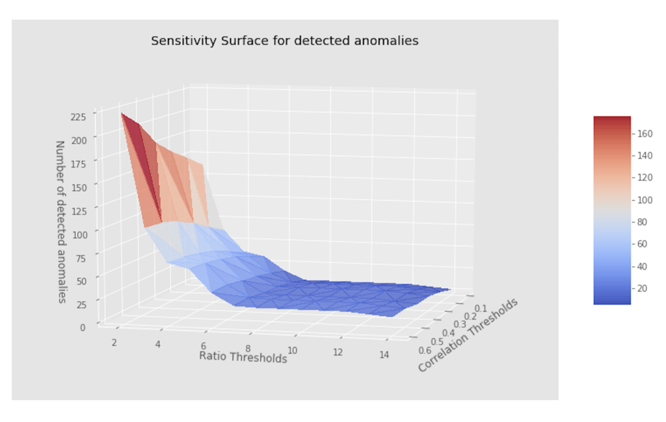
Conclusion
This work bring an initial research advancement for similarly sensor analysis applied to wind turbines. Despite the fact this algorithm is still in a validation stage, once its reliability is confirmed, it can be applied to other sensor systems.
Notes:
Hemos testeado nuestro algoritmo en dos set de datos privados del mundo real en un periodo de 12 meses. Al ser un trabajo en progreso, se desconocen las fallas reales de los sensores, por lo tanto, los tuneos de los umbrales y validaciones se hicieron a mano con la colaboración de operarios y expertos. Con el fin de obtener la mejor combinacion de parámetros, generamos varios reportes con amplios rangos de valores en los parametros que fueron chequeados a mano y refinados.

Slide 18
Future works
It is worth consider the prediction of the fault in sensors before they becomes blockers.
Our algorithm still need to be tested in a real-world dataset in which the fault types and their locations are known
Notes:
En la industria 4.0 tener algoritmos de deteccion temprana de fallas antes de que se conviertan en bloqueos es crucial. A pesar de los resultados prometedores, nuestro algoritmo aun debe probarse en un set de datos donde las fallas estén correctamente identificadas y localizadas, y una vez confirmada su confiabilidad, se puede aplicar a otros sistemas de sensores y convertirse en un algoritmo de deteccion de fallas efectivo.

